Slide 1
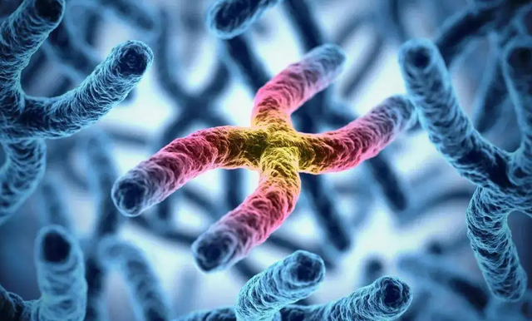
第2章 基因和染色体的关系
江苏省奔牛高级中学 生物组 杨坤

Slide 2
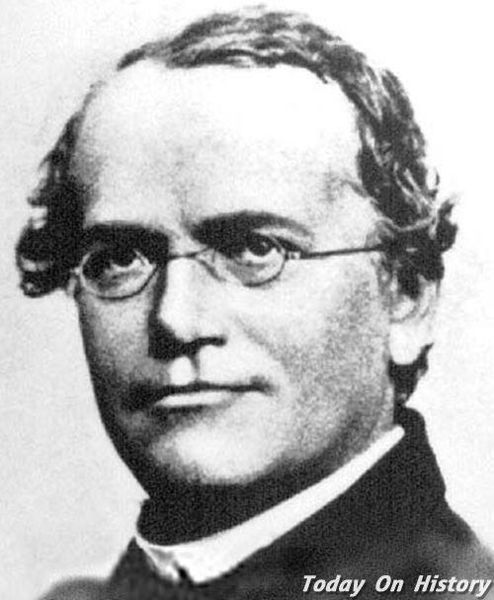
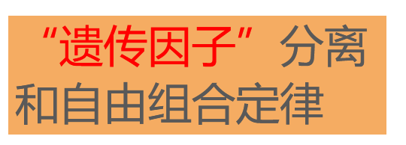
格雷戈尔·孟德尔（Gregor Johann Mendel，1822-1884年)
1909年 约翰逊将“遗传因子”起名“基因”，并提出表现型和基因型概念。
但有一个问题始终还没有解决：
基因，究竟在细胞的什么地方呢？

Slide 3
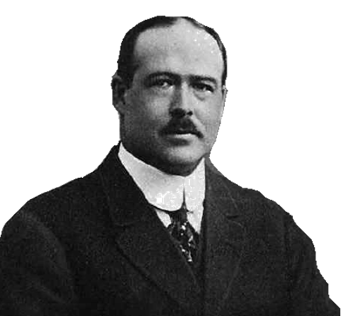
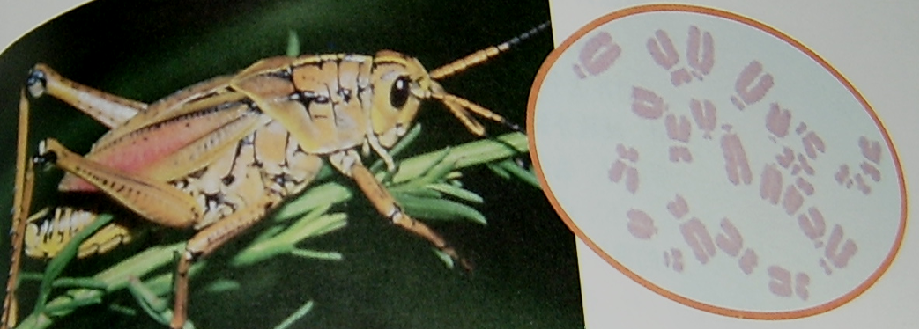
萨顿用蝗虫作材料，研究精子和卵细胞的形成过程，发现孟德尔定律中基因的分离与减数分裂中同源染色体的分离非常相似。

Slide 4
等位基因分离
同源染色体分离
Dd
体细胞
配子
体细胞
AaDd
配子
非等位基因自由组合
非同源染色体自由组合
非等位基因
非同源染色体

Slide 5
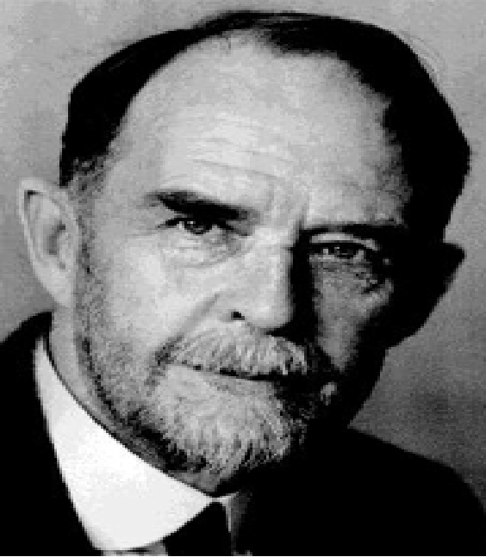
基因位于染色体上的实验证据
——摩尔根与他的果蝇
我更相信的是实验证据，我要通过确凿的实验找到遗传和染色体到底有什么关系，基因又是怎么一回事！

Slide 6
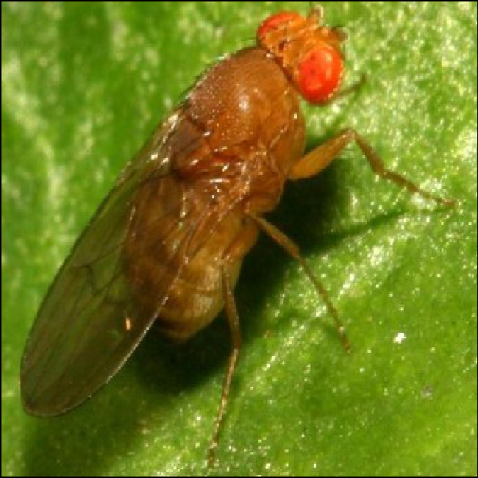
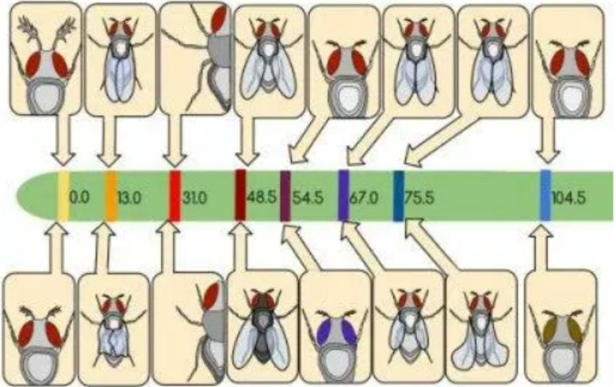
果蝇 ——重要的模式生物
易饲养、繁殖快，10多天就繁殖一代，后代比较多。常用作遗传学研究的实验材料。
①易饲养，成本低 ②繁殖快，后代数量多
③ 相对性状多而明显

Slide 7
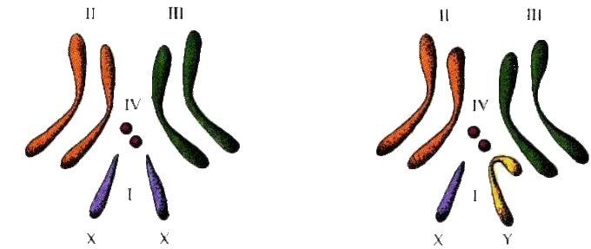

果蝇体细胞染色体
Ⅱ
Ⅲ
Ⅱ
Ⅲ
Ⅳ
Ⅳ
X
X
X
Y
常染色体：
3对Ⅱ Ⅱ，Ⅲ Ⅲ ，Ⅳ Ⅳ
性染色体：
XX、XY
④染色体少易观察

Slide 8
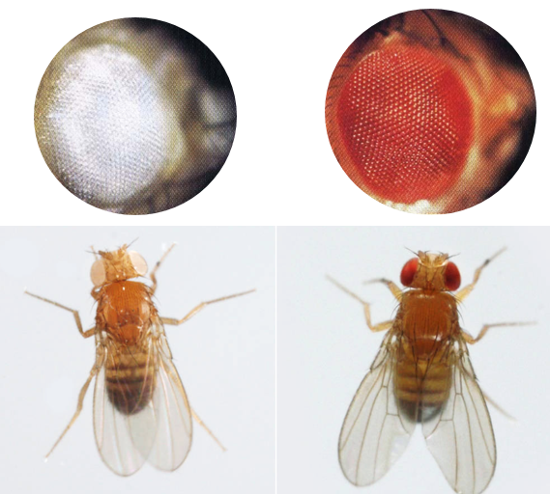
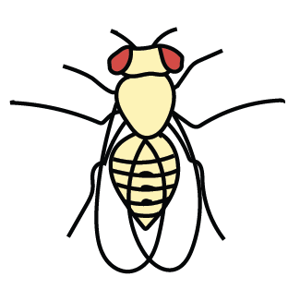
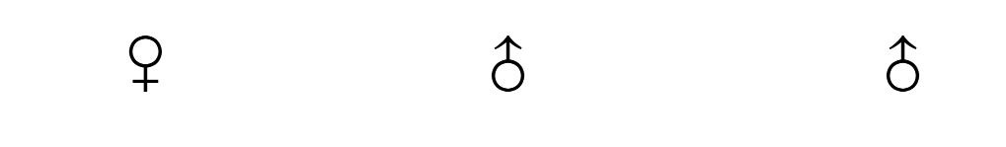
资料1:1909年的一天，摩尔根偶然在一大群红眼果蝇中发现了一只白眼雄果蝇。
×
P
F₁
×
1、观察现象，提出问题
F₂
2259
1011
998
红（雌、雄）：白 (雄)=3:1

Slide 9

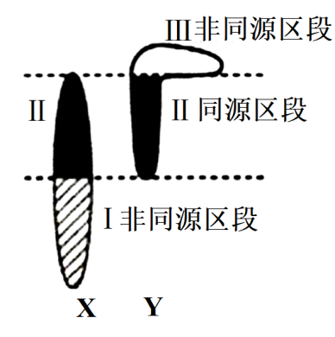
资料2：研究表明，X染色体和Y染色体存在同源区段和非同源区段，并且Ｘ和Ｙ同源区段的基因是成对存在的。
设控制果蝇颜色的一对等位基因为W和w 野生型红眼果蝇为纯种！
×
假说1： 基因只存在Y染色体（III）上
2、提出假说，解释现象
红眼雌：X X 白眼雄：XY —
假说2： 基因只存在X染色体（Ⅰ）上
红眼雌：X — X — 白眼雄：X — Y
假说3： 基因存在XY染色体同源区段（Ⅱ）上
红眼雌：X — X — 白眼雄：X — Y —

Slide 10
小组合作活动1（6人一组）：在白板上写出假说3条件下的遗传分析图解。

Slide 11
3、演绎推理，实验验证
假说2：只位于X染色体上(Ⅱ₂)
假说3：基因存在XY染色体同源区段（Ⅰ）上
测交方案1：用白眼雄果蝇，对红眼雌性测交

Slide 12
小组合作活动2（6人一组）：在白板上写出测交方案1：用白眼雄果蝇，对红眼雌性测交的遗传分析图解，1-4组写出假说2的条件下，5-9组写出假说3的条件下。

Slide 13
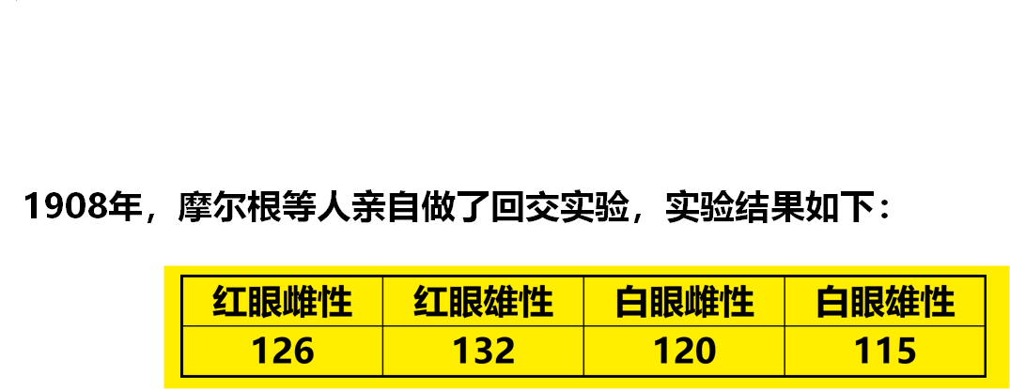
3、演绎推理，实验验证
（测交方案1）

Slide 14
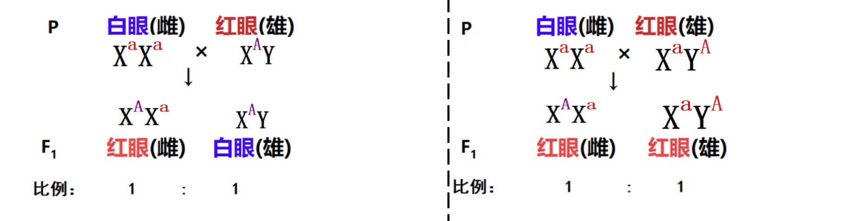
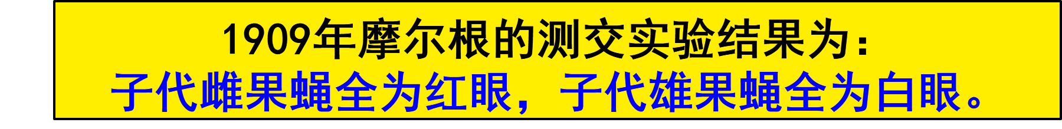
3、演绎推理，实验验证
方案2：用白眼雌果蝇，对野生红眼雄性测交

Slide 15
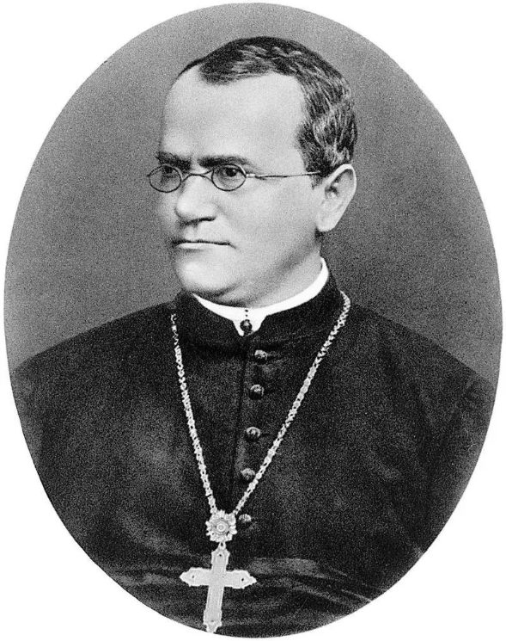

4、归纳总结、得出结论
结论：白眼基因仅位于X染色体上，Y染色体上不含有它的等位基因

